Slide 1


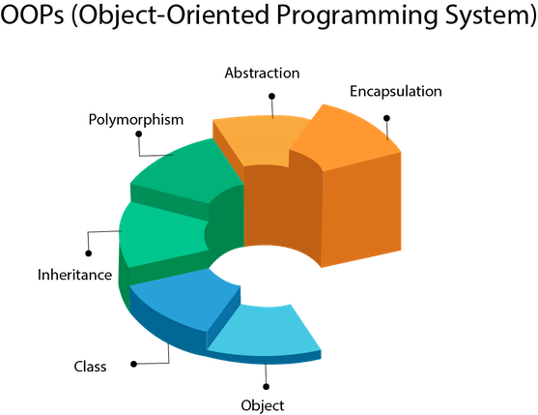

Java'da Dahili Sınıflar ve Kullanımı
Nesneye Dayalı Programlama Dersi
http://youtube.com/bmdersleri
Hazırlayan ve Sunan: Kadir Türkben 1811404027
Tarih : 8/06/2021
Sürüm : v2
Ders Yürütücüsü : Doç. Dr. İsmail KIRBAŞ

Slide 2

İçindekiler
Sınıf ve Nesne Kavramı Nedir ?
Java'da Arayüz(Interface) Kavramı Nedir?
Java'da Dahili Sınıflar (Inner Classes) Nedir?
1- Dahili Üye Sınıfı
2- Yerel Sınıflar (Local Classes)
3- İsimsiz Sınıflar (Anonymous Classes)
Uygulama Örneği -1
Uygulama Örneği -2
Sonuç
Kaynaklar
http://youtube.com/bmdersleri

Slide 3
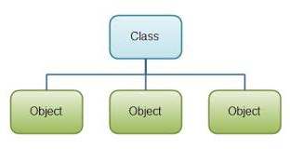
Sınıf ve Nesne Kavramı Nedir ?
Sınıf(class) soyut bir veri tipidir. Nesne(object) ise sınıfın somutlaşıp varlık bulmuş halidir.
Sınıf kavramını basit bir şekilde tanımlamak istersek doğadaki cins isimler ile ilişkilendirebiliriz. Bir cins kendi başına bir nesne olmamakla birlikte belirl bir türdeki nesnelerin ortak özellikleridir.
Örnek olarak araç bir cins ismidir. Fakat kamyon, motorsiklet, otobüs belirli birer varlıklar olup araç sınıfının nesneleridir.
Sınıflar alt ve üst sınıflar olarak ayrılabilirler. Alt sınıflar üst sınıfların özelliklerini almakla beraber kendilerine has özellikler de barındırabilirler.
Bu basit tanımlamalarla birlikte java sınıflarının nitelikleri değişkenlerle, davranışlarını ise metodlar ile belirleriz. Kısacası sınıfımızın özelliklerini oluşturmuş oluruz.

Slide 4
Java'da Arayüz(Interface) Kavramı Nedir?
Java programlama dili diğer programlama dillerine nazaran çoklu kalıtım (multiple inheritance) bulundurmaz. Bunun yerine çoklu kalıtım desteğinden faydalanabilmek için Arayüz (Interface) ve Dahili Sınıfları (Inner Classes) kullanır.
Java' da Arayüz (Interface) bir sınıfta olması gereken özellikleri ve metodları tanımlayan yapıdır.
Kendisi Normal bir sınıf değildir. Sadece neyin yapılacağını göstermektedir. Ancak nasıl yapılacağını göstermemektedir.
Arayüzler değişkenler ve gövdesiz metodlardan oluşurlar.
Arayüzlerin kullanılmasındaki amaç farklı sınıfların, yapış şekilleri farklı dahi olsa aynı işlevleri yerine getirmelerini sağlamaktır.

Slide 5
Java'da Dahili Sınıflar (Inner Classes) Nedir?
Dahili sınıflar, java programlama diline jdk 1.1 ile sonradan eklenmiş bir özelliktir.
Eklenen bu özellik sayesinde bir sınıf içerisinde başka bir sınıf tanımlayabiliyoruz. Böylelikle bütün oluşturabilecek sınıfları bir çatı altında toplayabiliyoruz.
Javada iç içe sınıflar oluşturmanın mantığını şu şekilde açıklayabiliriz :
- Kalıtım (Inheritance) konusundan bildiğimiz üzere ata bir sınıf oluşturulup bu sınıfın özelliklerini oluşturduğumuz başka bir sınıf ile ilişkilendirip (miras alarak) işlemler yapabiliyorduk. Dahili sınıflarda ise oluşturmak istediğimiz sınıf, halihazırda olan bir sınıfın özelliklerini kullanmakta ve bu sınıf olmadan işlevini gerçekleştirememektedir.

Slide 6
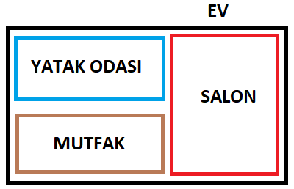
Java'da Dahili Sınıflar (Inner Classes) Nedir? (Devam)
Örneğin yukarıdaki görselde belirtiğim gibi elimizde bir ev ve bu evin içersinde odalarımız olsun. Bu durumda odalar evin duvar zemin boya gibi özelliklerini aldığı için ve ev olmadan kendi başına bir işlev gösteremeyeceği için eve sınıf dersek odalar da bizim alt sınıflarımız olmuş bulunmaktadır.
Dahili Sınıflar 3 gruba ayrılmaktadır :
1- Dahili Üye Sınıfı (Static olan / Static olmayan)
2- Yerel Sınıflar (Local Classes)
3- İsimsiz Sınıflar (Anonymous Classes)

Slide 7
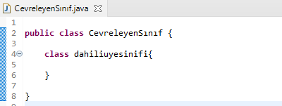
1- Dahili Üye Sınıfı
Başka bir sınıf içerisinde tanımalanan sınıfa dahili üye sınıfı denir.
Dahili üye sınıflara public, friendly, protected veya private erişim belirleyiciler atanabilir. Böylelikler dahili sınıflarımıza erişimi kısıtlamış ya da açmış oluruz. Burada dikkat etmemiz gereken şey ise dahili sınıf private erişim belirleyicisine sahip olsa dahi çevreleyici sınıf içerisinde tüm yordamlar tarafınca erişilebilir olur. Buradaki kısıtlama diğer sınıflar için geçerli olmaktadır.

Slide 8
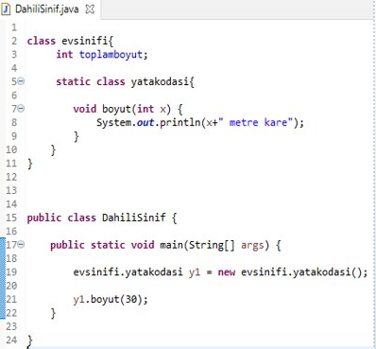
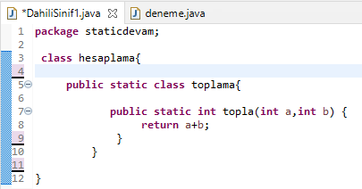
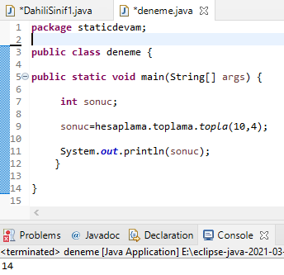
1-Dahili Üye Sınıfı (Devam)
A- Static Dahili Üye Sınıfı : Statik dahili üye sınıfına ait nesne oluşturmak istediğimizde onu çevreleyen sınıfa ait nesne oluşturmak zorunda değiliz. Static Dahili üye sınıflar, kendilerini çevreleyen üst sınıflardaki global alanlara direk ulaşım şansını kaybederler. Bunun sebebi ise kendini çevreleyen sınıf ile olan bağını koparmasıdır.

Slide 9
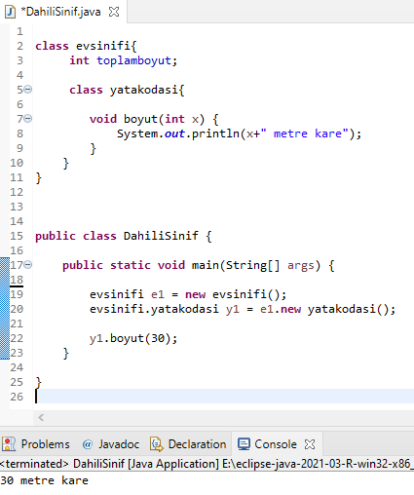
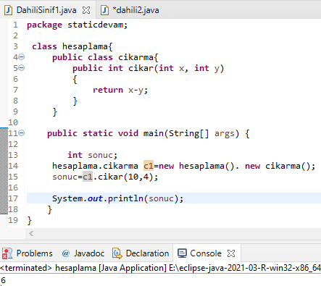
1-Dahili Üye Sınıfı (Devam)
B- Static Olmayan Dahili Üye Sınıfı : Static dahili üye sınıfının tam tersi olarak dahili sınıfa ait nesne üretmek istediğimiz zaman öncelikle çevreleyen sınıfa ait bir nesne üretmemiz gerekiyor. Bu ürettiğimiz nesne aracalığıyla dahili üye sınıfı için nesne üretebiliyor olacağız.

Slide 10
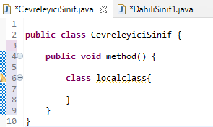
2-Yerel Sınıflar (Local Classes)
Yerel sınıflar metot içerisinide tanımalanan sınıflardır. Dahili üye sınıfların bildiğimiz üzere kendilerini çevreleyen üst sınıfları vardı. Yerel sınıflarda ise kendilerini çevreleyen metotları vardır. Bu sınıflara sadece metot içerisinden erişim söz konusudur. Yerel sınıflar başka sınıflardan türetilebilir veya arayüzlere (interface) erişebilir. Yerel sınıflar, erişim belirleyiciye sahip olamazlar (Friendly hariç) . Yerel sınıfların constructorı olabilir. Son olarak yerel sınıflar statik olarak tanımlananmazlar.

Slide 11
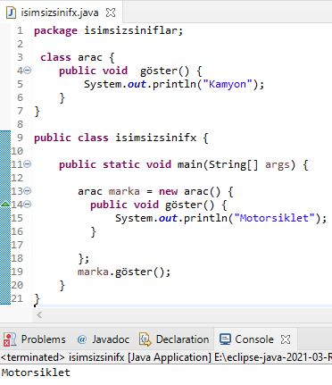
3- İsimsiz Sınıflar (Anonymous Classes)
İsimsiz sınıflar, isim kullanılmadan tanımlanan sınıflardır. İsimsiz sınıfların herhangi bir tanımlaması yapılmaz. Yani class anahtar sözcüğü ile tanımlanma yapılmadan kullanılırlar. İsimsiz sınıflarda kalıtım yapabiliriz. İsimsiz sınıflar isme sahip olmadıkları için constructorları yoktur. Diğer dâhili sınıf çeşitlerinde olduğu gibi, isimsiz sınıflar direk extends ve implements anahtar kelimelerini kullanarak, diğer sınıflardan türetilemez ve arayüzlere erişemez. Bir sınıftan nesne yaratırken bu nesnenin bir veya birden fazla metodunu override etmek isteyebiliriz. Sadece yaratacağımız bu nesnede bu metotların override edilmesini isteyebiliriz. Bu durumlarda isimsiz sınıfları kullanılırız. İsimsiz sınıfların sonunda süslü parantezi kapattıktan sonra ";" kullanılması gerekiyor.

Slide 12
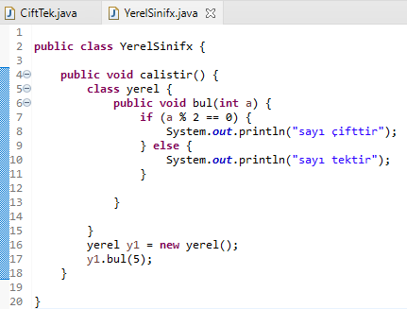
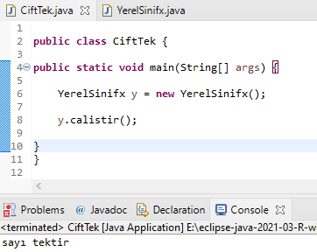
Uygulama Örneği -1
Sayının çift mi tek mi olduğunu bulma örneği

Slide 13
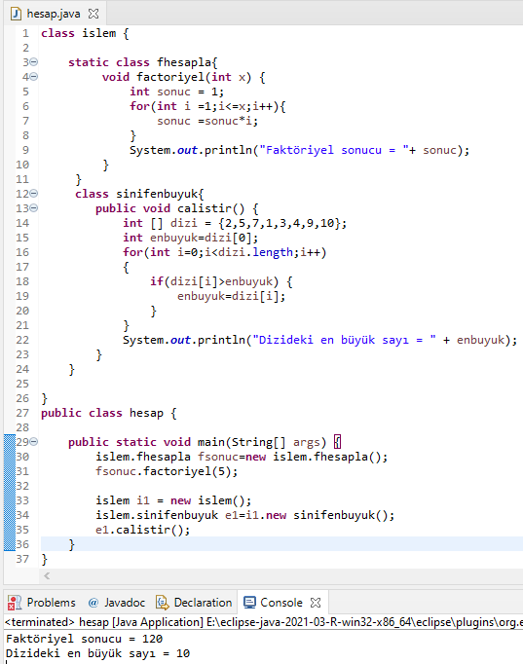
Uygulama Örneği -2
Faktoriyel Hesaplama ve Dizideki en büyük sayıyı bulma Örneği

Slide 14
Sonuç
Sınıf soyut bir veri tipidir. Nesne ise sınıftan türeyen bir varlıkdır.
Java programlama dilinde çoklu kalıtım desteği yoktur. Bu yüzden javaçoklu kalıtım desteğinden faydalanabilmek için arayüz ve dahili sınıfları kullanılır.
Dahili sınıf özelliği sayesinde iç içe sınıflar tanımlanabiliyor.
Dahili sınıflar, dahili üye sınıfı , yerel sınıf ve isimsiz sınıf olarak 3 gruba ayrılmaktadır.
Başka bir sınıfın içerisinde tanımlanan sınıfa dahili üye sınıfı denir. Dahili üye sınıfı 2' ye ayrılır : Static Dahili Üye Sınıfı ve Static Olmayan Dahili Üye Sınıfı.
Static dahili üye sınıfına ait nesne oluşturmak için çevreleyici sınıfa ait nesne oluşturmak zorunda değiliz. Static olmayan dahili üye sınıfında tam tersi geçerlidir.
Yerel sınıflar metot içerisinde tanımlanan sınıflardır.
İsimsiz sınıfların adından da belli olduğu üzere isim tanımalamadan oluşturulan sınıflardır.

Slide 15
Kaynaklar
https://javaplanet.wordpress.com/2017/04/04/javada-ic-ice-gecmis-siniflar-nested-classes/comment-page-1/
https://www.w3schools.com/java/java_inner_classes.asp
https://www.tutorialspoint.com/java/java_innerclasses.htm
https://docs.oracle.com/javase/tutorial/java/javaOO/nested.html
https://www.geeksforgeeks.org/inner-class-java/
https://en.wikipedia.org/wiki/Inner_class
https://www.bilgisayarmuhendisleri.com/sayfa.aspx?s=39
http://youtube.com/bmdersleri

Slide 16
İlginiz için teşekkürler…
Nesneye Dayalı Programlama Dersi
http://youtube.com/bmdersleri
Hazırlayan ve Sunan : Kadir Türkben 1811404027 E-posta : kadirt92@hotmail.com
Tarih : 8/06/2021
Sürüm : v2
Ders Yürütücüsü : Doç. Dr. İsmail KIRBAŞ

